Slide 1
«Д. Серікбаев атындағы Шығыс Қазақстан техникалық университеті»
«Жерлерді мемлекеттік тіркеу және есепке алу»

Slide 2
5 дәріс
«Жерді мемлекеттік тіркеу және мақсатында жер учаскесіне сәйкестендіру құжатын дайындау және беру мемлекеттік қызмет көрсету тәртібі»

Slide 3
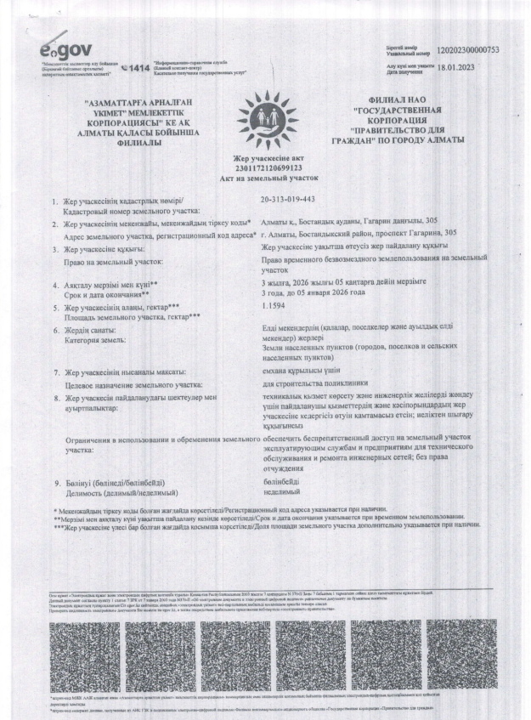
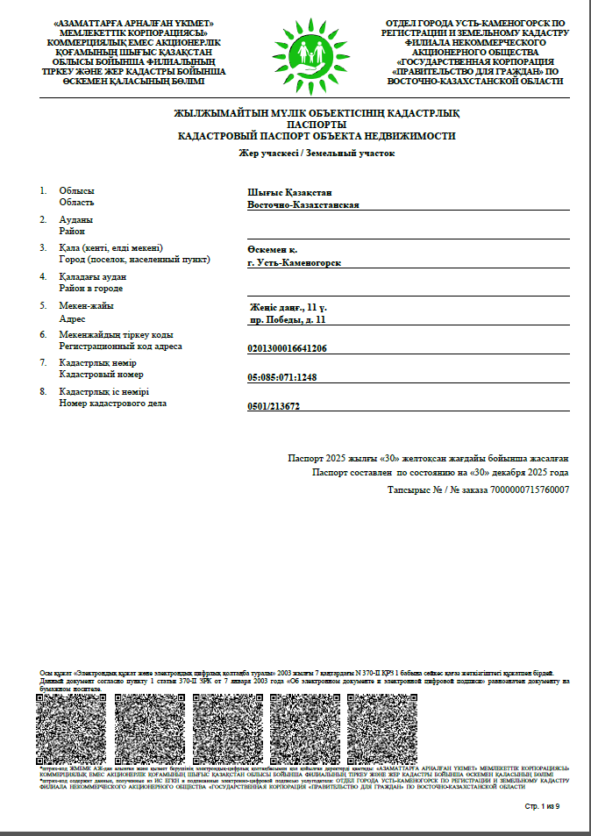
Жер учаскесіне сәйкестендіру құжаты - жер, құқықтық және қала құрылысы кадастрларын жүргізу мақсатында қажетті, жер учаскесінің сәйкестендіру сипаттамаларын қамтитын құжат. Ол жерге құқықты растайды және мемлекеттік тіркеу үшін негіз болады
кадастрлық паспорт нысаны
Жер учаскесіне арналған акт
Жер қатынастары саласындағы мемлекеттік қызметтерді көрсету жөніндегі қағидаларды бекіту туралы
Қазақстан Республикасы Ауыл шаруашылығы министрінің 2020 жылғы 1 қазандағы № 301 бұйрығымен бектілген Жер учаскесіне арналған акт нысаны
"Жылжымайтын мүлік объектісінің кадастрлық паспортының нысандарын бекіту туралы"
Қазақстан Республикасы Әділет министрінің 2023 жылғы 30 маусымдағы № 440 бұйрығымен бекітілген Жылжымайтын мүлік объектісінің кадастрлық паспорт нысаны.

Slide 4
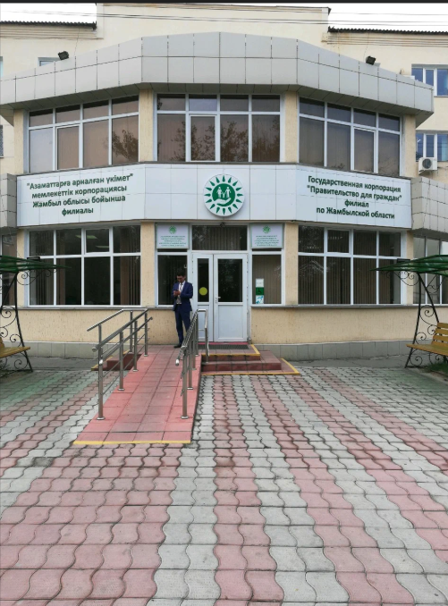
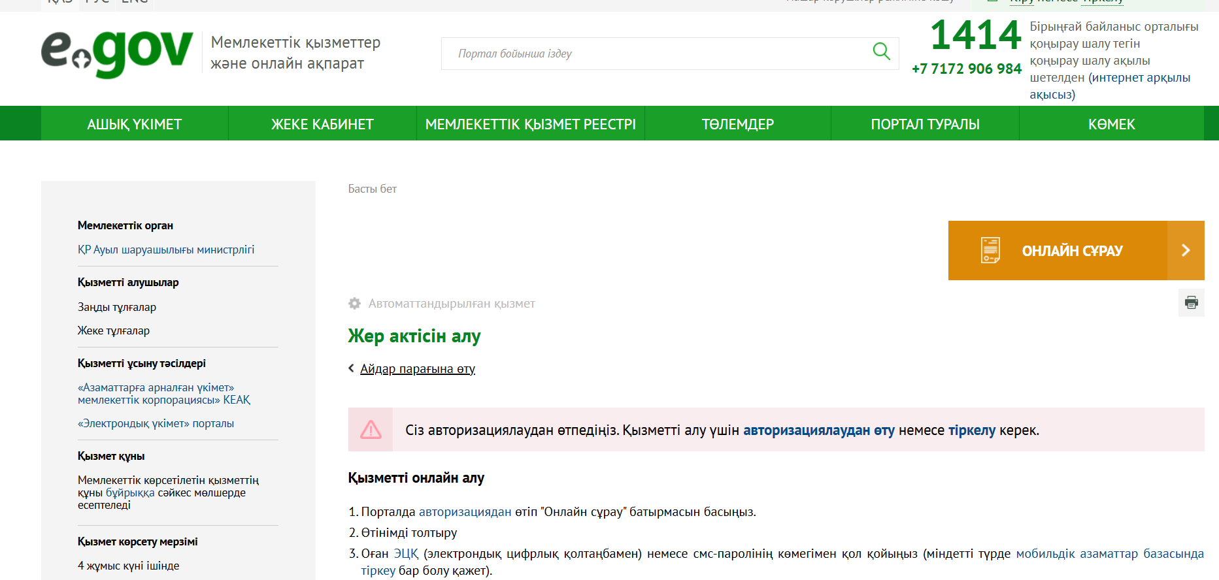
«Жер учаскесіне сәйкестендіру құжатын дайындау және беру» мемлекеттік қызмет көрсету арқылы іске асады және бұл қызмет түрін «Азаматтарға арналған үкімет» мемлекеттік корпорациясы көрсетеді.
Жер учаскесіне сәйкестендіру құжатын дайындау және беру» мемлекеттік қызмет көрсету екі тәсілмен жүргізіледі:
Азаматтарға арналған үкімет» мемлекеттік корпорациясының филиалдарына бару арқылы
электрондық үкіметтің www.egov.kz веб-порталы арқылы

Slide 5
сәйкестендіру құжатын дайындау және беру келесі жағдайда іске асады
Мемлекет жер учаскесіне құқық берген кезде
Бұрын жер пайдалануға берілген жер учаскесін жеке меншікке сатып алу кезінде
Жер учаскесінің сәйкестендіру сипаттамалары өзгерген жағдайларда жер учаскесіне актіні ауыстырған кезде
Сауда-саттықта (аукциондарда) жергілікті атқарушы органнан мемлекеттік меншіктегі жер учаскесіне құқық алған кезде

Slide 6
Жер учаскесіне сәйкестендіру құжатын дайындау және беру тәртібі келесі сатылардан тұрады:
- Жеке немесе заңды тұлға немесе олардың сенімхат бойынша өкілдері: мемлекеттік қызмет көрсету ережесінде бекітілген құжаттар тізбесімен келіп өтініш жазады немесе электронды цифрлық қолтанба арқылы www.egov.kz веб-порталы арқылы қажетті құжаттар тізімін енгізеді және жолдайды.
Лауазымды тұлғалар:
- ұсынған құжаттардың және (немесе) олардағы деректердің (мәліметтердің) дұрыстығын тексереді;
- МЖК ААЖ мәліметтер базасында жер учаскесін сәйкестендіреді, қажет болған жағдайда көрсетілетін қызметті берушінің құжаттарын (мұрағатын) жүйелеу және сақтау жөніндегі құрылымдық бөлімшеден мұрағаттық жер-кадастрлық істерді сұратады, оларға материалдарды қоса тіркейді, тапсырыс бланкілерін толтырады, кадастрлық нөмірді анықтайды және береді, жер учаскесінің шекараларын және мәліметтерді МЖК ААЖ енгізеді. Мемлекеттік жер кадастрының автоматтандырылған ақпараттық жүйесі (бұдан әрі – МЖК ААЖ) – жер учаскелерінің, оның ішінде олардың шекаралары туралы сапалық және сандық сипаттамаларды, сондай-ақ жер учаскелерінің меншік иелері мен жер пайдаланушылар туралы мәліметтерді қамтитын, мемлекеттік жер кадастрын жүргізуге арналған ақпараттық жүйе;
- атрибутивтік және графикалық деректерді МЖК ААЖ енгізеді, тексереді, бекітілген нысан бойынша жер учаскесі актісін басып шығарады және жер-кадастрлық істерді қалыптастырады және тігеді;
- жер учаскесі актісін дайындайды тексереді және оған қол қояды, тіркейді;
- көрсетілетін қызметті алушыға дайын құжаттарды беру жеке басын куәландыратын құжатты не электрондық цифрлық құжаттама қызметінің (жеке басын сәйкестендіру үшін) электрондық құжатын (немесе уәкілетті орган растайтын құжат бойынша) көрсеткен кезде қолхат негізінде жүзеге асырылады.
www.egov.kz веб-порталы арқылы өтініш түскен жағдайда құжаттарды беру жөніндегі құрылымдық бөлімшенің жұмыскері сәйкестендіру құжатын тіркейді және веб портал арқылы көрсетілетін қызметті алушының жеке кабинетіне немесе көрсетілетін қызметті берушінің уәкілетті адамының ЭЦҚ-сы қойылған электрондық құжат нысанында жібереді.
Көрсетілетін қызметті алушы құжаттар топтамасын толық ұсынбаған және (немесе) қолданылу мерзімі өткен құжаттарды ұсынған жағдайда, көрсетілетін қызметті беруші өтінішті қабылдаудан бас тартады.

Slide 7
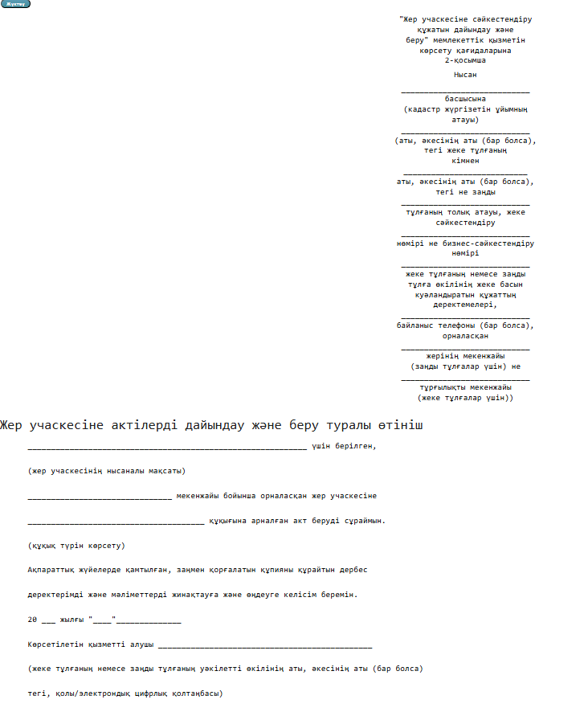
Мемлекеттік қызметті көрсету үшін көрсетілетін қызметті алушыдан талап етілетін құжаттар мен мәліметтердің тізбесі
Мемлекет жер учаскесіне құқық берген кезде:
1 Жер учаскесіне актiлерді дайындау және беру" мемлекеттiк қызметін көрсету қағидаларын 2-қосымшаға сәйкес нысан бойынша жер учаскесiне актiнi дайындау және беру туралы өтiнiш

Slide 8

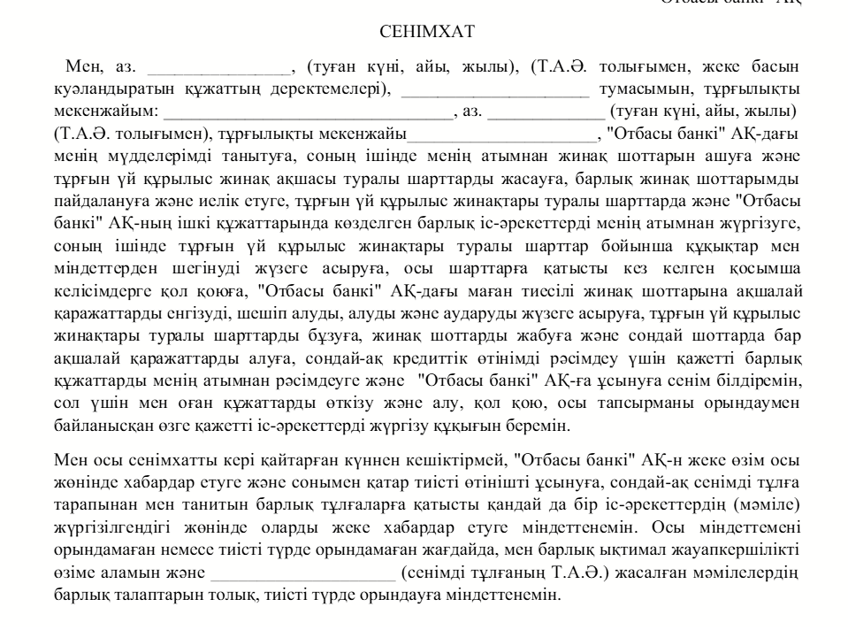
Мемлекеттік қызметті көрсету үшін көрсетілетін қызметті алушыдан талап етілетін құжаттар мен мәліметтердің тізбесі
Мемлекет жер учаскесіне құқық берген кезде:
2-жеке басын куәландыратын құжат немесе цифрлық құжаттама қызметінің электрондық құжаты (сәйкестендіру үшін)
-Өкіл жүгінген жағдайда – өкілдің жеке басын куәландыратын құжат, көрсетілетін қызметті алушыдан сенімхаттың немесе көрсетілетін қызметті алушы өкілінің өкілеттігін куәландыратын құжаттың көшірмесі не цифрлық құжаттар сервисінен электрондық құжат (сәйкестендіру үшін)
-Қазақстан Республикасының азаматтық заңнамасына сәйкес мұрагерлік тәртібімен жер учаскелерін алған кәмелетке толмағандарға жер учаскелеріне құқықтар ресімделген жағдайда туу туралы куәлік не цифрлық құжаттар сервисінен (сәйкестендіру үшін) электрондық құжат ұсынылады;

Slide 9

Мемлекеттік қызметті көрсету үшін көрсетілетін қызметті алушыдан талап етілетін құжаттар мен мәліметтердің тізбесі
Мемлекет жер учаскесіне құқық берген кезде:
3 жергілікті атқарушы органның жер учаскесіне құқық беру туралы шешімінің көшірмесі (құжаттың көшірмесін салыстыру үшін түпнұсқасы);
жергілікті атқарушы органдардың шешімдері – облыстардың, республикалық маңызы бар қалалардың, астананың, аудандардың, облыстық маңызы бар қалалардың жергілікті атқарушы органдарының, сондай-ақ аудандық маңызы бар қалалар, кенттер, ауылдар, ауылдық округтер әкімдерінің жер учаскесіне құқық беру туралы құқықтық актілері.
;

Slide 10
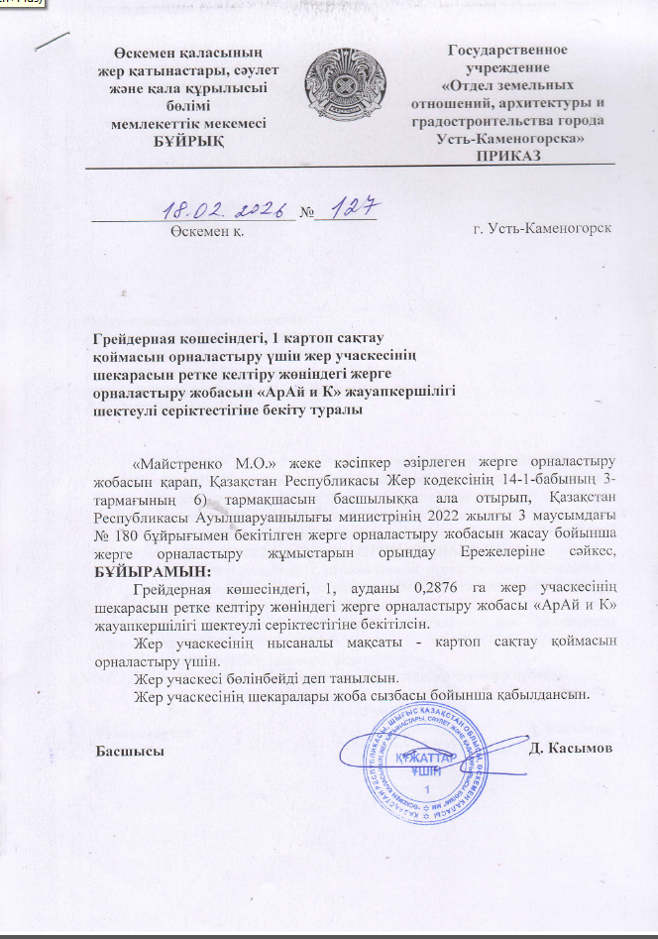
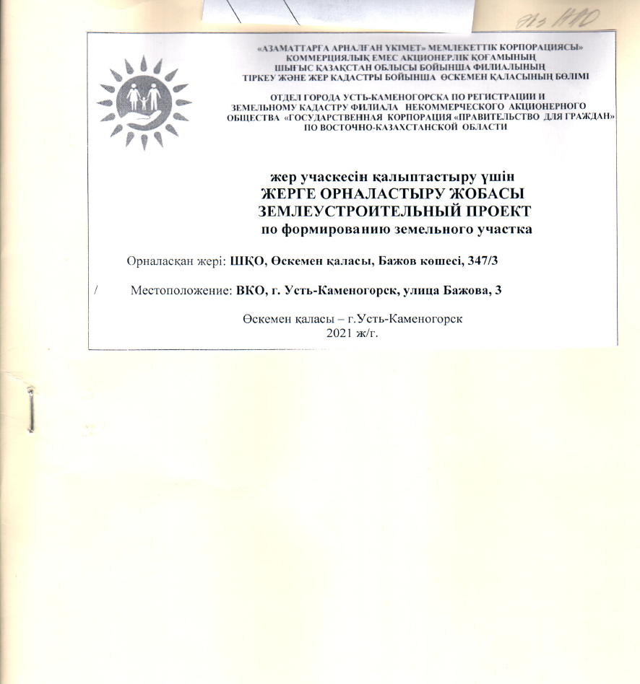
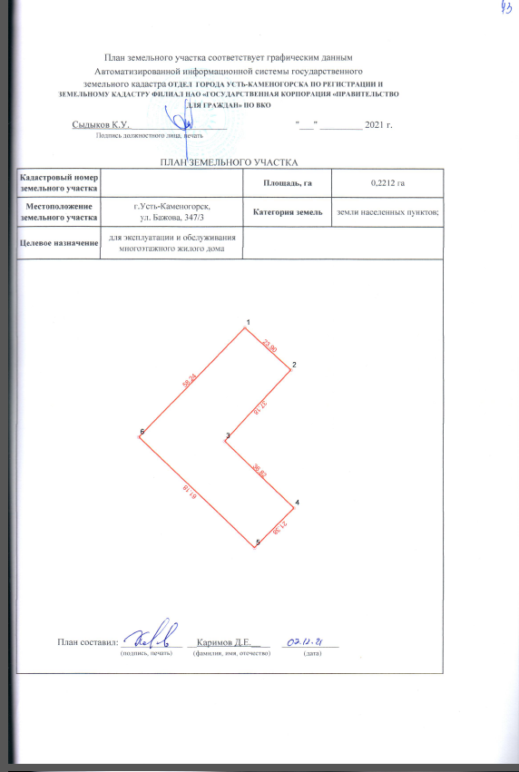
Мемлекеттік қызметті көрсету үшін көрсетілетін қызметті алушыдан талап етілетін құжаттар мен мәліметтердің тізбесі
Мемлекет жер учаскесіне құқық берген кезде:
4 жергілікті атқарушы органының жер қатынастары саласындағы функцияларды жүзеге асыратын құрылымдық бөлімшесінің (уәкілетті орган – жер қатынастары басқармасы немесе жер қатынастары бөлімі) бұйрығымен бекітілген және Қазақстан Республикасы Жер кодексінің (бұдан әрі – Жер кодексі) 14-1-бабы 3-тармағының 6) тармақшасына, 2-тармағының 15) тармақшасына, 1-тармағының 6) тармақшасына сәйкес жобаланып отырған жер учаскесінің "Жылжымайтын мүліктің бірыңғай мемлекеттік кадастрының ақпараттық жүйесінің" графикалық деректерімен келісімі бар жерге орналастыру жобасы;
Аталған құжаттар Республикалық маңызы бар қала, астана, облыстық және аудандық маңызы бар қалалар шегіне кірмейтін жер учаскелерге қатысты.

Slide 11
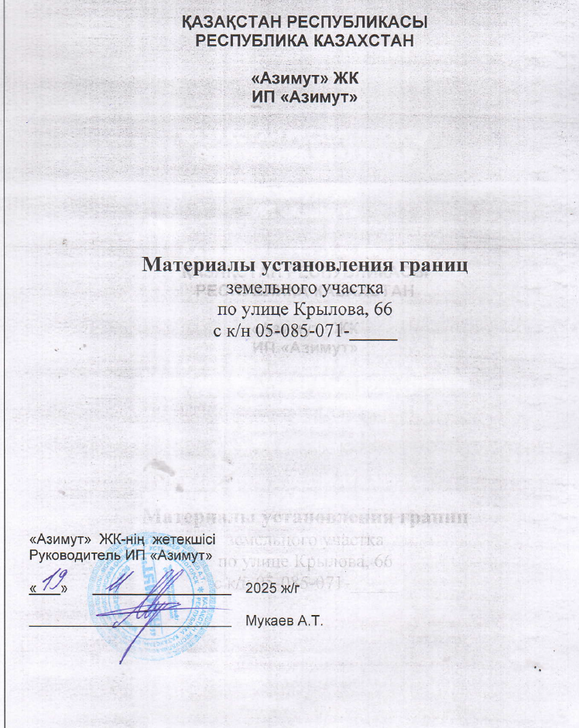
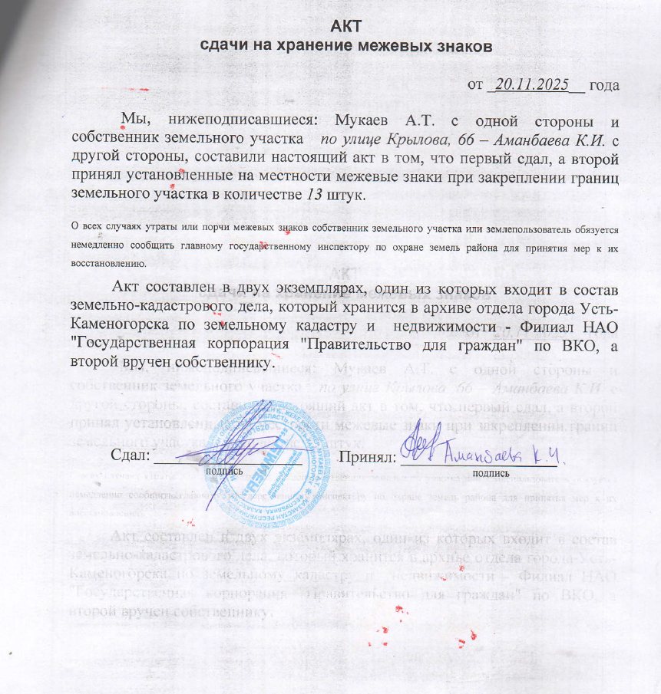
Мемлекеттік қызметті көрсету үшін көрсетілетін қызметті алушыдан талап етілетін құжаттар мен мәліметтердің тізбесі
Мемлекет жер учаскесіне құқық берген кезде:
5 жергілікті жерлерде жер учаскесінің шекараларын белгілеу материалдарының көшірмесі (құжаттардың көшірмелерін салыстыру үшін түпнұсқа)
Көрсетілетін қызметті беруші жер учаскесінің шекараларын белгілеу (қалпына келтіру) бойынша жұмыстарды жүргізген жағдайда – жергілікті жерлердегі жер учаскесінің шекараларын белгілеу (қалпына келтіру) актісінің көшірмесі (құжаттардың көшірмелерін салыстырып тексеру үшін түпнұсқа);
;

Slide 12

Мемлекеттік қызметті көрсету үшін көрсетілетін қызметті алушыдан талап етілетін құжаттар мен мәліметтердің тізбесі
Мемлекет жер учаскесіне құқық берген кезде:
6 жеке тұрғын үй құрылысына бөлуге арналған алаңда жер учаскелерін орналастырудың жерге орналастыру жобасы болған кезде нақты жер учаскесіне арналған жерге орналастыру жобасының бір бөлігі және оның жергілікті жерде шекараларын белгілеу жөніндегі материалдар (құжаттардың көшірмелерін салыстыру үшін түпнұсқа);;

Slide 13
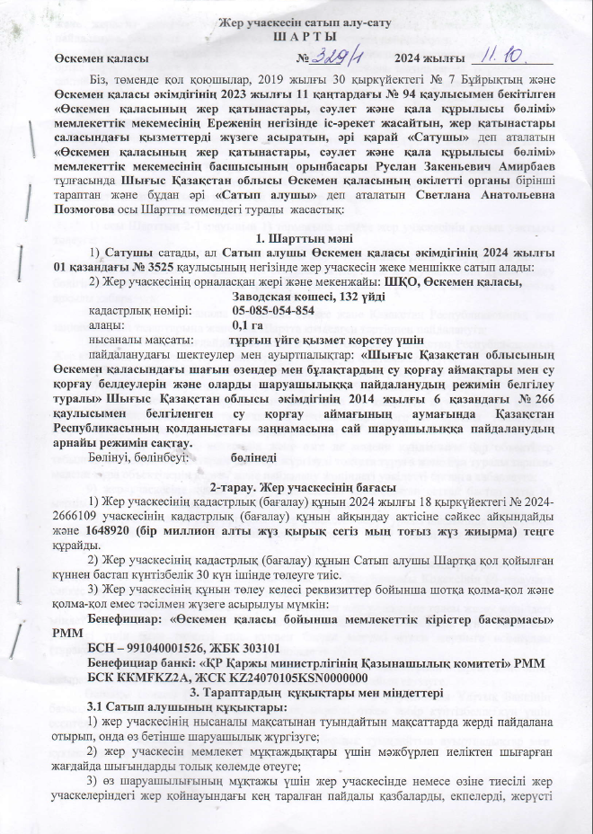
Мемлекеттік қызметті көрсету үшін көрсетілетін қызметті алушыдан талап етілетін құжаттар мен мәліметтердің тізбесі
Мемлекет жер учаскесіне құқық берген кезде:
7 жер учаскесін сатып алу-сату (жалдау) шартының көшірмесі (жер учаскесін сату (жалдау) кезінде) (құжаттардың көшірмелерін салыстыру үшін түпнұсқа);

Slide 14
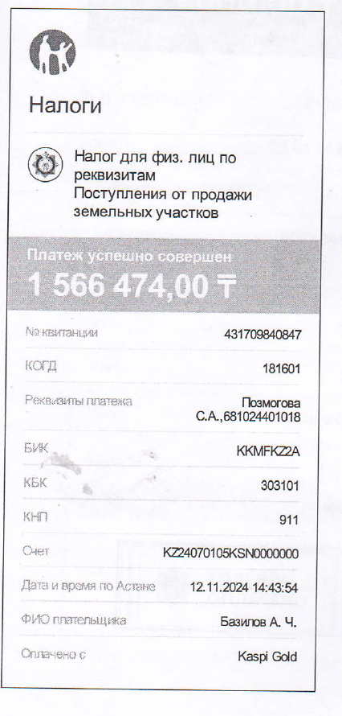
Мемлекеттік қызметті көрсету үшін көрсетілетін қызметті алушыдан талап етілетін құжаттар мен мәліметтердің тізбесі
Мемлекет жер учаскесіне құқық берген кезде:
8. жүргізілген жер учаскесін сатып алу (мемлекет жер учаскесін сатқан кезде, жер учаскесін жалдау құқығын сатып алған кезде) бағасын төлеу туралы төлем құжатының көшірмесі (жеке тұлғалар үшін – түбіртек, заңды тұлғалар үшін ̶ төлем тапсырмасы) (құжаттардың көшірмелерін салыстыру үшін түпнұсқа);
9. көрсетілетін қызметке ақы төленгені туралы төлем құжаты (түбіртек), ЭҮТШ арқылы төленген жағдайларды қоспағанда.

Slide 15
Мемлекеттік қызметті көрсету үшін көрсетілетін қызметті алушыдан талап етілетін құжаттар мен мәліметтердің тізбесі
Бұрын жер пайдалануға берілген жер учаскесін жеке меншікке сатып алу кезінде
көрсетілетін қызметті алушы мемлекеттік қызмет көрсету үшін жоғарыда көрсетілген тізбедегі 1), 2), 3), 7), 8) және 9) тармақшаларында көрсетілген құжаттарды береді.

Slide 16
Мемлекеттік қызметті көрсету үшін көрсетілетін қызметті алушыдан талап етілетін құжаттар мен мәліметтердің тізбесі
Жер учаскесінің сәйкестендіру сипаттамалары өзгерген жағдайларда жер учаскесіне актіні ауыстырған кезде
Жер учаскесінің сәйкестендіру сипаттамалары өзгерген жағдайларда жер учаскесіне актіні ауыстырған кезде көрсетілетін қызметті алушы жоғарыда көрсетілген тізбедегі 1), 2), 4) және 9) тармақшаларында көрсетілген құжаттарды және жер учаскесіне құқық белгілейтін құжаттың көшірмесін, жер учаскесіне ауыртпалық түскен жағдайда, сондай-ақ координаттары болмаған кезде үшінші тұлғалардан рұқсатты ұсынады және жоғырыда көрсетілген тізбенің осы тармағындағы 5) тармақшада көрсетілген құжаттар қоса беріледі;
жер учаскесіне құқық белгілейтін құжат – олардың негізінде жер учаскесіне құқықтар туындайтын, өзгертілетін немесе тоқтатылатын заңды фактілердің (заңды құрамдардың) басталғанын растайтын құжат, оның ішінде шарттар, соттардың шешімдері, атқарушы органдардың құқықтық актілері, мұрагерлікке құқық туралы куәлік, меншік құқығындағы немесе уақытша өтеулі жер пайдалану (жалдау) құқығын сатып алған жер учаскесі бар мемлекеттік емес заңды тұлғаларды қайта ұйымдастыру кезіндегі табыстау актісі немесе бөлу теңгерімі.

Slide 17
Мемлекеттік қызметті көрсету үшін көрсетілетін қызметті алушыдан талап етілетін құжаттар мен мәліметтердің тізбесі
Қазақстан Республикасының бұрын қолданыста болған заңнамасына сәйкес берілген жер учаскесіне актіні ауыстыру кезінде жер учаскесінің сәйкестендіру сипаттамаларында өзгерістер болмаған жағдайда көрсетілетін қызметті алушы жоғарыда көрсетілген 1), 2) және 9) тармақшаларында көрсетілген құжаттарды және жер учаскесіне құқық белгілейтін құжаттың көшірмесін ұсынады, сондай-ақ жер учаскесінің координаттары болмаған жағдайда жоғарыда көрсетілген тізбенің 5) тармақшасында көрсетілген құжаттар қоса беріледі.

Slide 18
Мемлекеттік қызметті көрсету үшін көрсетілетін қызметті алушыдан талап етілетін құжаттар мен мәліметтердің тізбесі
Сауда-саттықта (аукциондарда) жергілікті атқарушы органнан мемлекеттік меншіктегі жер учаскесіне құқық алған кезде көрсетілетін қызметті алушы жоғарыда көрсетілген тізбедің 1), 2), 4), 5), 7), 8) және 9-тармақшаларында көрсетiлген құжаттарды ұсынады.

